Slide 1
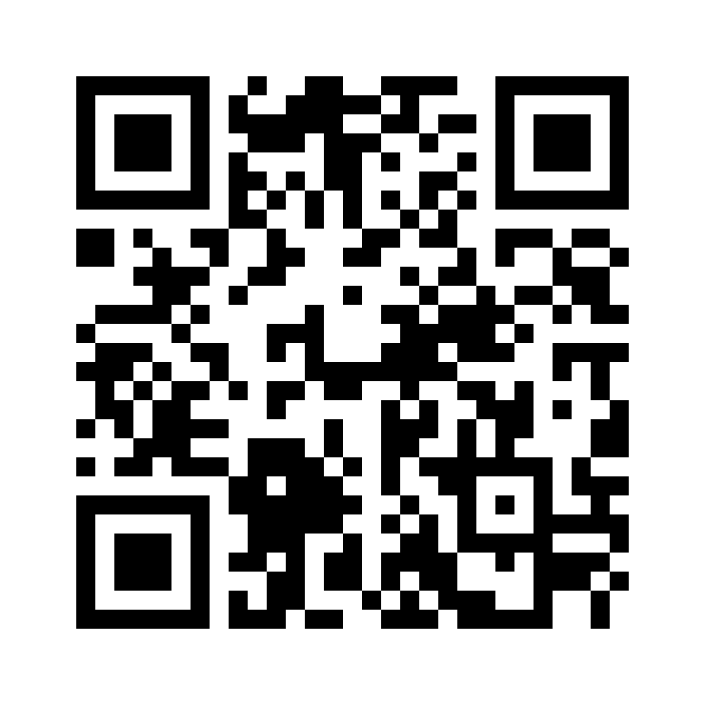
IA per la pace
Alessandro Marescotti (a.marescotti@peacelink.org)
SESSIONE N.1
2/4/2025

Slide 2
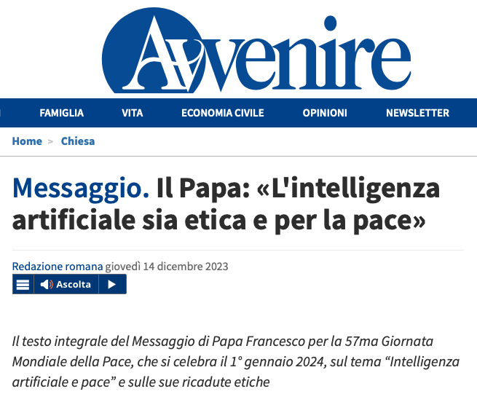
Era il 2023
Papa Francesco focalizza sull’Intelligenza Artificiale il suo messaggio per la Giornata Mondiale della pace del 1° gennaio 2024

Slide 3
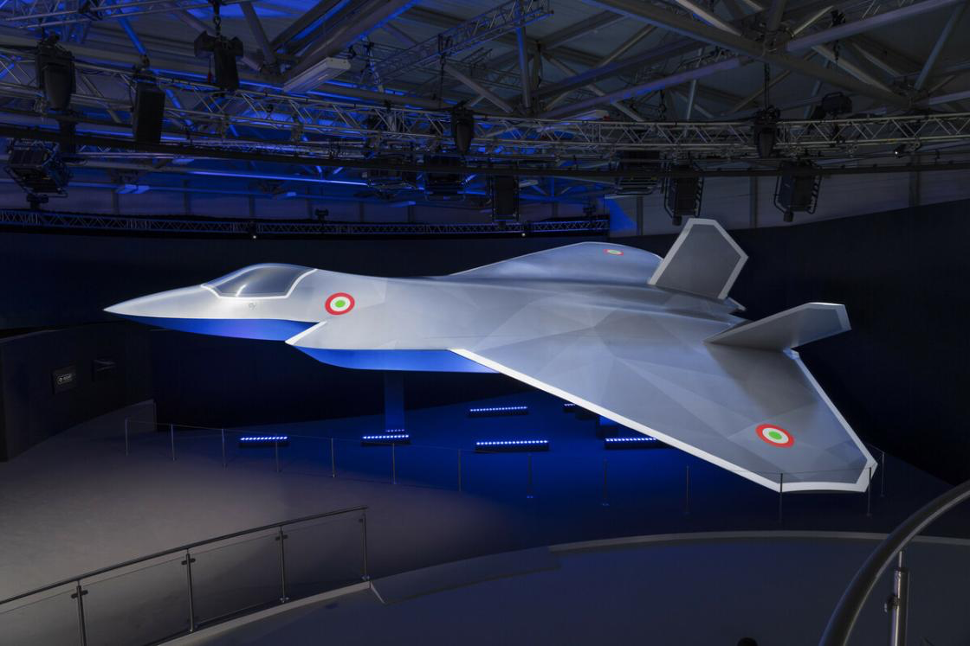
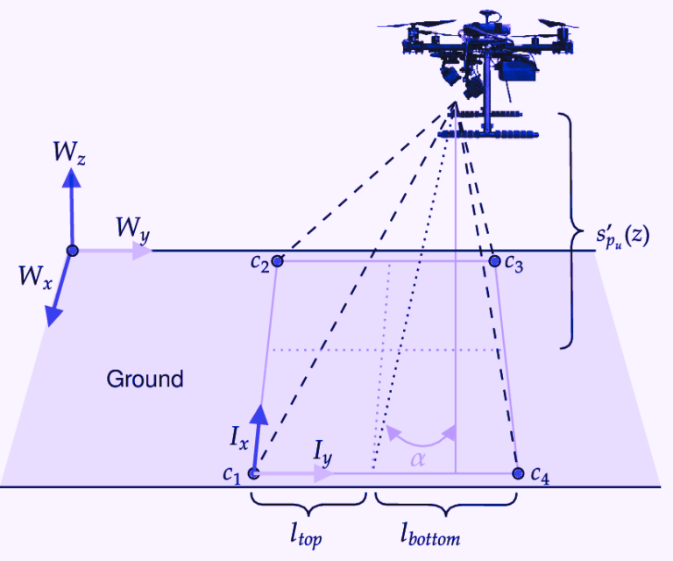
IA per la guerra
Global Combat Air Programme
L’Intelligenza Artificiale e i droni militari
GCAP
GCAP. Leonardo ha annunciato l'assunzione di circa 400 persone con profilo STEM per lavorare sul GCAP nel biennio 2023-2024, e oltre 750 persone sono già impegnate in diverse aree di ingegneria e gestione del programma.
Questi numeri, tuttavia, rappresentano solo una parte del personale coinvolto nel programma. Inoltre, l'Agenzia GCAP prevede di avere circa 150 unità di personale nella sua fase iniziale, con un incremento previsto tra le 380 e le 420 unità a partire da agosto 2025
Fonte: https://www.perplexity.ai/search/quanti-ingegneri-stanno-lavora-zhnkIrGcSgCm_Gw8dnRJRQ

Slide 4
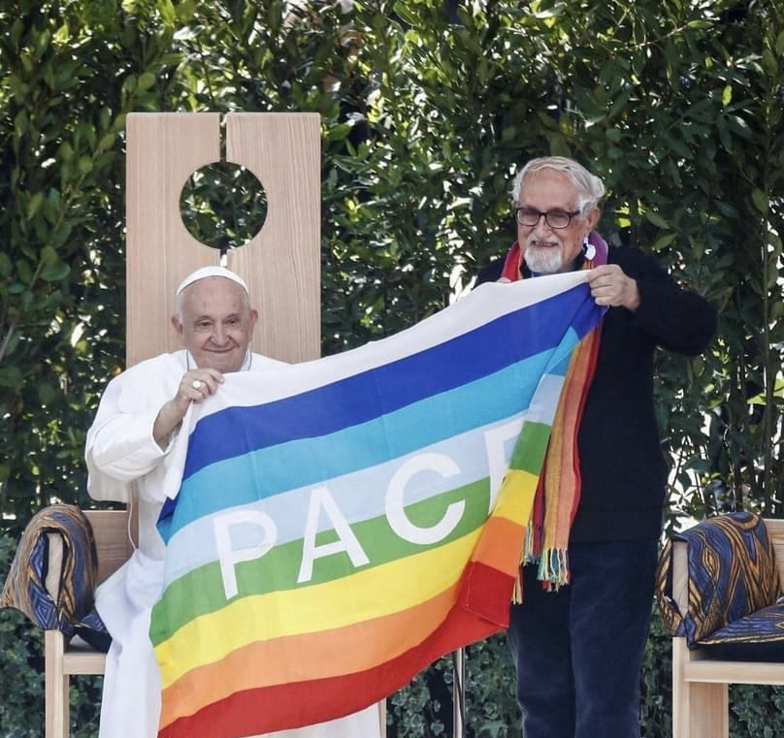
Tutta la potenza della tecnologia al servizio della pace
Contrastare il potere con tutta la potenza della tecnologia, usare contro la guerra tutta la forza dell’intelligenza artificiale
L’intelligenza artificiale generativa sta trasformando radicalmente il modo in cui comunichiamo, apprendiamo e costruiamo contenuti.
Ma come possiamo metterla al servizio della pace?
Come può diventare uno strumento nelle mani di attivisti, educatori, comunicatori, associazioni e cittadini impegnati nella promozione della nonviolenza?
Papa Francesco e Alex Zanotelli

Slide 5
Un corso su mediattivismo, pace e IA
Per rispondere a queste domande ho progettato un mini-corso di formazione “Come utilizzare l’Intelligenza Artificiale per costruire la pace”, articolato in tre sessioni online dal taglio concreto ma con una prospettiva di pace e di mediattivismo.
Un’occasione per entrare nel mondo dell’Intelligenza Artificiale generativa di testi con uno sguardo critico e costruttivo, orientato alla trasformazione sociale e alla cittadinanza attiva.

Slide 6
Come generare testi con l’IA
Sarà approfondito il concetto di prompt, cioè il modo in cui formuliamo le richieste all’IA per ottenere risultati efficaci e pertinenti. Un focus sarà dedicato a strategie per scrivere prompt chiari, etici e orientati alla pace.
Infine, una riflessione critica su limiti e potenzialità dell’IA nel mediattivismo
Come può rafforzare le nostre campagne?
Che ruolo può avere nell’educazione alla pace?
Primo incontro – 2 aprile ore 18-20
Intelligenza Artificiale e pace: introduzione teorica e strumenti operativi
Un’introduzione ai principali campi di impiego dell’Intelligenza Artificiale generativa di testi in ambito pacifista: dalla scrittura collaborativa alla formazione, dalla comunicazione nonviolenta alla documentazione delle violazioni dei diritti umani.
Saranno presentati i principali software e assistenti AI come ChatGPT, Gemini, Copilot, DeepSeek, Claude, NotebookLM e Perplexity, con esempi pratici e indicazioni su come iniziare a usarli.

Slide 7
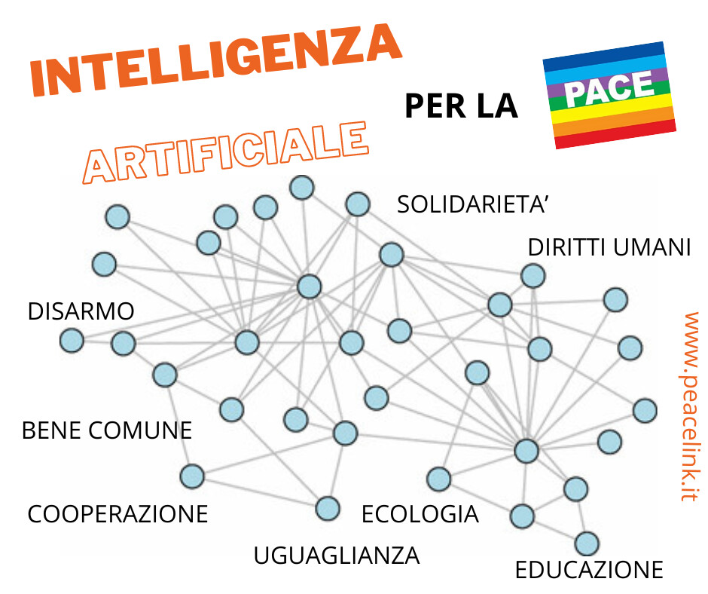
Personalizzare un LLM per la pace
Verranno esplorati metodi per istruire l’IA a utilizzare un linguaggio empatico e nonviolento e per evitare cerchiobottismi, luoghi comuni e narrazioni belliche.
I partecipanti potranno proporre esempi concreti da rielaborare insieme.
Secondo incontro – 9 aprile, ore 18-20
Scrivere con ChatGPT in modo pacifista e nonviolento
Un laboratorio interattivo dedicato all’uso di ChatGPT per generare testi coerenti con una cultura di pace: articoli, lettere, comunicati stampa, materiali educativi e testi per i social.
Come personalizzare ChatGPT?
Clicca qui per vedere come fare.

Slide 8
Ricercare, documentare, verificare, analizzare con l’IA
Terzo incontro – 15 aprile, ore 18-20
NotebookLM e Perplexity: le nuove frontiere dell’IA per chi costruisce la pace
L’ultimo incontro sarà dedicato a due strumenti innovativi:
NotebookLM: un assistente che permette di caricare documenti, appunti, articoli e ottenere sintesi, analisi e connessioni in tempo reale. Utile per chi studia, scrive e documenta.
Perplexity: un motore di ricerca potenziato dall’IA, capace di fornire risposte argomentate e fonti affidabili, utile per il fact-checking e la creazione di contenuti informativi.
Scopriremo come questi strumenti possono potenziare il lavoro dei costruttori di pace, favorendo la qualità dell’informazione, la riflessione critica e la produzione autonoma di contenuti per un mediattivismo pacifista efficace e veloce.

Slide 9
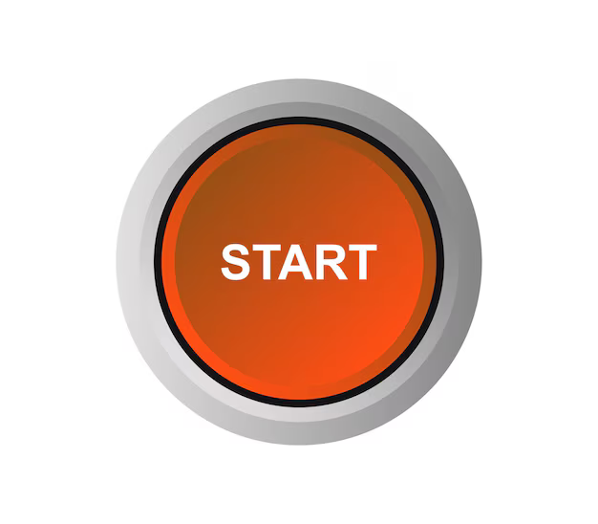
Cominciamo?
Alzate la mano durante la spiegazione o scrivere la domanda nella chat

Slide 10
IA generativa
Definizione generale (generazione di testi, immagini, musica)
Definizione ristretta al nostro caso: LLM (large language model)
Cosa è un LLM?
Un LLM, acronimo di Large Language Model, è un modello di apprendimento automatico di intelligenza artificiale specializzato nella comprensione e nella generazione di testo.
Questi modelli sono formati con tecniche di apprendimento profondo su enormi quantità di dati testuali e utilizzano reti neurali complesse per analizzare e produrre testo in modo che sembri il più naturale possibile.
Essi sono in grado di svolgere una varietà di compiti legati al linguaggio: traduzione, riassunto, generazione di testo, risposta a domande.
Approfondimento su https://www.egovaleo.it/geek-lab/llm-large-language-model-significato-e-a-cosa-serve/

Slide 11
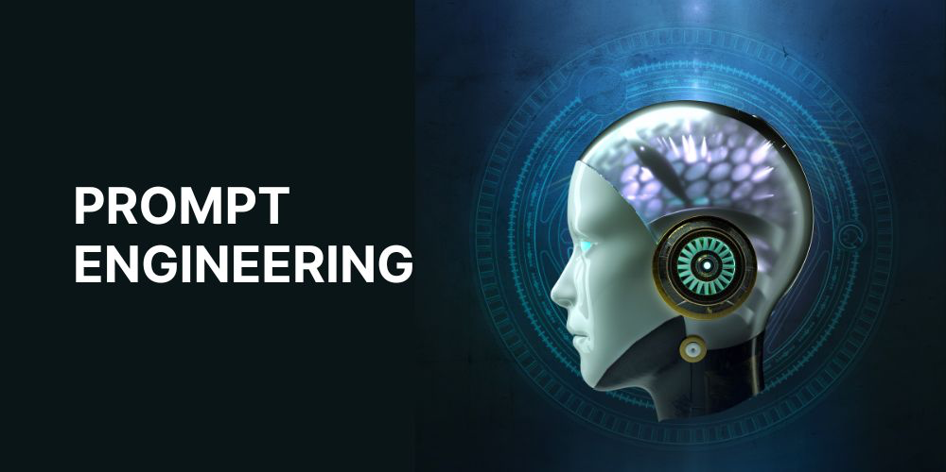
Cosa è un prompt?
Il prompt è un comando, una richiesta o un'istruzione che viene inviata a un modello linguistico o all'intelligenza artificiale (AI).

Slide 12
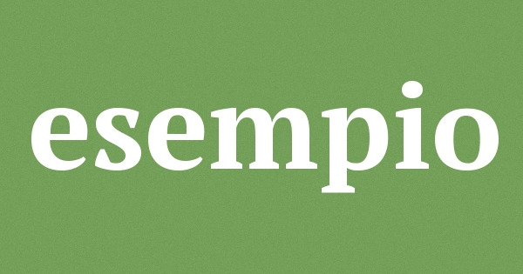
Come trasformare una notizia di agenzia…
…in un articolo per il nostro sito (se non abbiamo il tempo di scrivere).

Slide 13
Esempio pratico
L'Europa verso un punto di non ritorno? (ARTICOLO OTTENUTO CON CHATGPT)
L'ipotesi di un coinvolgimento diretto delle truppe europee in Ucraina, rilanciata dal presidente Volodymyr Zelensky, rappresenta un possibile punto di svolta per il conflitto in corso. Il 4 aprile si terrà un incontro con una cerchia ristretta di Paesi disposti a schierare contingenti di "pace" sul suolo ucraino. Tuttavia, questa iniziativa rischia di produrre esiti diametralmente opposti rispetto a quelli dichiarati, alimentando nuove tensioni invece di avvicinare la prospettiva della pace.
Il quadro che si profila è estremamente preoccupante: l'invio di truppe senza il consenso della Russia potrebbe trasformarsi in un'escalation incontrollata, con il rischio concreto di un allargamento del conflitto. L'Unione Europea, che finora ha fornito sostegno militare e finanziario all'Ucraina senza un impegno diretto sul campo, rischia di oltrepassare una soglia che la metterebbe in rotta di collisione diretta con Mosca. Un tale passo richiederebbe un consenso internazionale ampio e trasparente, nonché una valutazione approfondita delle conseguenze a lungo termine. L'assenza di un mandato chiaro da parte delle Nazioni Unite e il mancato coinvolgimento della Russia in qualsiasi ipotesi di soluzione diplomatica rendono questa iniziativa un azzardo geopolitico di proporzioni incalcolabili.
Il coinvolgimento di Paesi come il Regno Unito e la Francia in questi colloqui suggerisce che il tema sia ormai entrato nell'agenda della sicurezza occidentale. Ma la storia insegna che l'immissione di forze militari in contesti già infiammati non ha mai portato a soluzioni pacifiche durature. Al contrario, ha spesso acuito le divisioni e reso ancora più complessa ogni trattativa diplomatica.
Se l'obiettivo è la pace, allora è necessario rilanciare il dialogo e il negoziato, non incrementare la presenza militare. L'Europa ha il dovere di promuovere una soluzione politica, invece di lasciarsi trascinare in una spirale bellica che potrebbe avere conseguenze devastanti.
La vera domanda da porsi è: siamo disposti ad accettare il rischio di una guerra ancora più ampia sul suolo europeo? Perché una volta compiuto questo passo, tornare indietro potrebbe essere impossibile.
Zelensky: "Incontro con Paesi pronti a schierare truppe di pace in Ucraina" (Adnkronos 2.4.2025) - Il presidente ucraino Volodymyr Zelensky ha annunciato che venerdì 4 aprile si terrà un incontro di una ristretta cerchia di Paesi pronti a schierare truppe di pace in Ucraina. Lunedì il governo del Regno Unito aveva reso noto che i suoi leader militari e quelli di Francia e Ucraina avrebbero tenuto un incontro per discutere di una pianificazione dettagliata della sicurezza a lungo termine per Kiev.
PROMPT SU CHATGPT - Scrivi un articolo preoccupato su questa iniziativa che potrebbe evolvere in uno schieramento di truppe europee sul suolo ucraino ottenendo - senza il consenso della Russia - l'esatto opposto della pace.

Slide 14
Le piattaforme di IA generativa
La app di ChatGPT: i consigli di Aranzulla
ChatGPT: versione a pagamento e gratuita
Copilot (versione Microsoft di ChatGPT)
utilizzare il browser Edge
app Microsoft START (con cui si generano anche immagini)
Gemini (su Google) consente interazione vocale
Grok (su X)
Claude
DeepSearch (open source, cinese)
Le Chat (open source, francese)
Altre piattaforme di IA:
Perplexity
NotebookLM

Slide 15
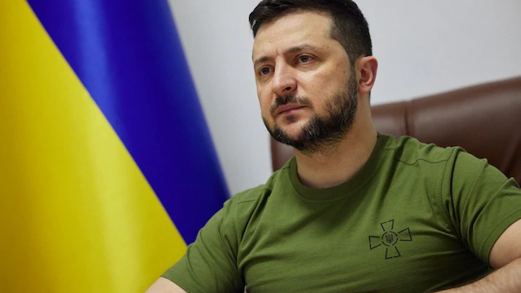
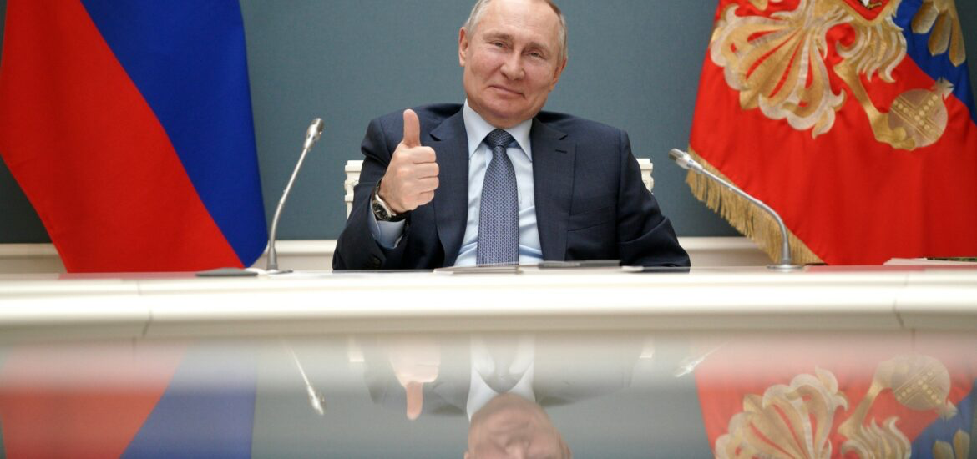
Ma PeaceLink è una fonte filorussa?
Lo abbiamo chiesto alle varie piattaforme di Intelligenza artificiale generativa.
Su questa pagina web ci sono le risposte.
Le otto piattaforme testate
ChatGPT (OpenAI, https://chat.openai.com).
Claude (Anthropic, https://claude.ai).
Grok (xAI, https://grok.x.ai).
Perplexity (Perplexity AI, https://perplexity.ai).
Gemini (Google, https://gemini.google.com).
Le Chat (Mistral AI, https://chat.mistral.ai).
DeepSeek (DeepSeek AI, https://deepseek.ai)
Copilot (2023, Microsoft, https://copilot.microsoft.com)

Slide 16
Claude sviluppa un testo satirico
Link visibile solo all’autore
“Come dimostra il nostro esperimento con le IA, persino gli algoritmi possono cadere nella trappola del filoputinismo. Tutte le IA interrogate hanno infatti rifiutato di etichettare PeaceLink come fonte filorussa, dimostrando chiaramente che anche i computer possono essere hackerati dal Cremlino.
Claude ha osato affermare che "non ha informazioni specifiche che indichino che PeaceLink sia una fonte filorussa" - classico caso di AI che si nasconde dietro i "dati" e i "fatti". ChatGPT ha addirittura difeso l'associazione dicendo che ha "condannato sia l'invasione russa che l'invio di armi" - evidentemente il suo addestramento include manuali di disinformazione!
Persino Gemini, che si è avvicinato alla verità parlando di "posizioni interpretate da alcuni come filorusse", ha poi avuto il coraggio di aggiungere "mentre altri le considerano semplicemente pacifiste" - come se esistesse una differenza!”

Slide 17
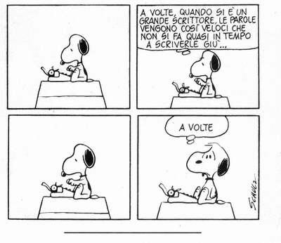
Un’altra esercitazione trasformativa
Appunti IA generativa

Slide 18
Dalla brutta alla bella copia
BRUTTA COPIA
BELLA COPIA

Slide 20
Usi creativi e collaborativi
Scrivere il verbale
Scrivere un progetto
Scrivere una lettera
Scrivere ai donatori
Riassumere un articolo
Ampliare un articolo
Personalizzare un invito
Adattare un testo
Rispondere a una email
Rielaborare una idea
Evitare i copia e incolla

Slide 21
La “finestra di contesto” (mappa concettuale)
La mappa è visibile solo all’autore
Ecco cosa sa ChatGPT di Alessandro Marescotti
Il risultato finale (il testo ottenuto con ChatGPT ad esempio) dipende dal prompt (“memoria a breve termine”) ma anche da un orientamento costante dato da una “memoria a lungo termine”.
Come fa ChatGPT a ricordare quello che deve fare e a farlo bene? Attraverso una “memoria” di ciò che deve fare. C’è una memoria che deve rimanere anche dopo che il computer viene spento: una finestra di contesto ambia consente di mantenere memoria degli “ideali” dell’autore in modo da mantenere una coerenza pacifista del testo ottenuto. Gli puoi chiedere di non usare certe parole per scopi di pace (esempio “la nostra battaglia ideale”).
La finestra di contesto in un modello di linguaggio di grandi dimensioni (LLM) è la quantità di informazioni che il modello può "ricordare" e utilizzare per comprendere il contesto e produrre risposte coerenti e pertinenti.

Slide 22
Albert
Il bollettino pacifista generato con l’Intelligenza Artificiale
www.peacelink.it/albert
Albert è un bollettino settimanale che ha l'obiettivo di fornire aggiornamenti tempestivi su eventi legati alle guerre, alla pace e alla nonviolenza.
Albert è frutto di un “addestramento” dell’IA al linguaggio e all’argomentazione logica pacifista.
E’ più corretto tecnicamente parlare di “finestra contestuale”.

Slide 23
Le nuove frontiere dell’IA
CONOSCERE
VERIFICARE
SCRIVERE

Slide 24
Li miei compagni fec’io sì aguti,
con questa orazion picciola, al cammino,
che a pena poscia li avrei ritenuti;
e volta nostra poppa nel mattino,
de’ remi facemmo ali al folle volo
Dante Alighieri “Inferno”, XXVI

Slide 25
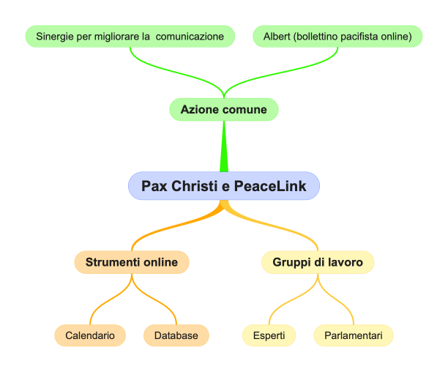
Azioni comuni
Segnalare gli eventi sul calendario di PeaceLink www.peacelink.it/segnala
Collaborare al database inviando informazioni sui gruppi pacifisti attivi www.peacelink.it/associazioni
Diffondere il bollettino Albert, partecipando alla sua preparazione e coinvolgendo il maggior numero possibile di persone sui social e tramite gruppi di messaggistica privata.
Progettare la formazione con attività di promozione dell’educazione alla pace, del mediattivismo per la pace e dell’intelligenza artificiale per la pace.
Promuovere campagne come quella contro l’invio di armi in Ucraina.
Per saperne di più clicca qui

Slide 26
Grazie per l’attenzione!
Chi fosse interessato al corso può scrivere a:
Alessandro Marescotti
a.marescotti@peacelink.org
e a
Pax Christi
info@paxchristi.it
Inquadra per scaricare le slides

